Slide 1
РЕАЛИЗАЦИЯ НАЦИОНАЛЬНОГО ПРОЕКТА
ДЕМОГРАФИЯ
Март - 2020 год

Slide 2
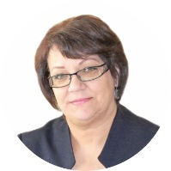
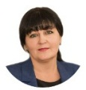
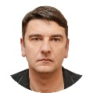
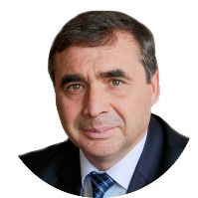
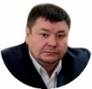
ДЕМОГРАФИЯ
Республика Крым
КУРАТОРЫ ПРОЕКТОВ:
РЕГИОНАЛЬНЫЕ ПРОЕКТЫ:
РУКОВОДИТЕЛИ ПРОЕКТОВ:
1
«Финансовая поддержка семей при рождении детей»
Т. С. ГУДИЛКО
Первый заместитель министра труда
и социальной защиты Республики Крым
Е. В. РОМАНОВСКАЯ
Заместитель Председателя
Совета министров
Республики Крым – министр труда
и социальной защиты
Республики Крым
2
«Содействие занятости женщин - создание условий дошкольного образования для детей в возрасте до 3 лет»
В. В. ЛАВРИК
Министр образования, науки
и молодежи Республики Крым
3
«Старшее поколение»
М. А. ТЕРЯЕВ
Заместитель министра труда
и социальной защиты Республики Крым
А. В. РЮМШИН
Заместитель Председателя
Совета министров
Республики Крым –
министр сельского хозяйства
Республики Крым
4
И. Г. ЧЕМОДАНОВ
Министр здравоохранения
Республики Крым
«Укрепление общественного здоровья»
5
«Спорт-норма жизни»
О. А. ТОРУБАРОВА
Министр спорта
Республики Крым
ЦЕЛИ К 2024 ГОДУ:
ФИНАНСИРОВАНИЕ 2020 г.:
1
Увеличение суммарного коэффициента рождаемости
до 1,758 детей на 1 женщину в 2024 году
2
Обеспечение возможности женщинам, имеющих детей, совмещать трудовую деятельность с семейными обязанностями, в том числе за счет повышения доступности дошкольного образования для детей в возрасте до трех лет
6 026,49
млн. руб.
3
Увеличение ожидаемой продолжительности
здоровой жизни до 67 лет в 2024 году
4
Увеличение доли граждан, ведущих здоровый образ жизни
2020 год:
Освоено: 1 102,99 млн. руб.
Доведение до 55% доли граждан, систематически занимающихся физической культурой и спортом путем мотивации населения, активизации спортивно-массовой работы на всех уровнях и в корпоративной среде, а также подготовки спортивного резерва и развития спортивной инфраструктуры
5
18,3%

Slide 3
ДЕМОГРАФИЯ
Республика Крым
млн. руб.
Наименование регионального проекта | Предусмотрено |  |  |  | Освоено |  |  |  | %
 | ВСЕГО | ФБ | РБ | ВБ | ВСЕГО | ФБ | РБ | ВБ
«Финансовая поддержка семей при рождении детей» | 3 329,89 | 3 252,04 | 77,85 | 0,00 | 886,12 | 861,06 | 25,06 | 0,00 | 26,61
«Содействие занятости женщин -создание условий дошкольного образования для детей в возрасте до 3 лет» | 784,97 | 353,21 | 431,75 | 0,00 | 83,28 | 79,14 | 4,15 | 0,00 | 10,61
«Старшее поколение» | 979,72 | 438,74 | 540,97 | 0,00 | 133,33 | 62,02 | 71,31 | 0,0 | 13,61
«Укрепление общественного здоровья» | 0,00 | 0,00 | 0,00 | 0,00 | 0,00 | 0,00 | 0,00 | 0,00 | -
«Спорт-норма жизни» | 931,92 | 852,52 | 79,39 | 0,00 | 0,26 | 0,25 | 0,01 | 0,00 | 0,03
ВСЕГО | 6 026,49 | 4 896,52 | 1 129,97 | 0,00 | 1 102,99 | 1 002,47 | 100,53 | 0,00 | 18,3

Slide 4
ДЕМОГРАФИЯ
Республика Крым
РП: «Финансовая поддержка семей при рождении детей»
ФИНАНСИРОВАНИЕ:
ЦЕЛЕВЫЕ ПОКАЗАТЕЛИ К 2024 ГОДУ:
2020 год:
Запланировано: 3 329,89 млн. руб.
Освоено: 886,12 млн. руб.
Суммарный коэффициент рождаемости, ед.
2024
1,758
26,61 %
2023
1,734
2022
1,716
РЕЗУЛЬТАТЫ:
2021
1,691
семьям первично назначена ежемесячная денежная выплата при рождении (усыновлении) первого ребенка (при плане – 3 681 семья)
2020
1,674
2 204
2019
1,648
1,583
Базовое
значение
1,635
744
семьям первично назначены ежемесячные денежные выплаты в связи с рождением третьего или последующих детей (при плане – 1 560 семей)
Коэффициенты рождаемости
в возрастной группе 30-34 лет
в Республике Крым (число
родившихся на 1000 женщин соответствующего возраста), ед.
Коэффициенты рождаемости
в возрастной группе 25-29 лет
в Республике Крым (число
родившихся на 1000 женщин
соответствующего возраста), ед.
146
циклов экстракорпорального оплодотворения проведено семьям, страдающим бесплодием (при плане – 750 семей)
2024
100,6
2024
115,5
2023
95,6
2023
113,4
2022
91,9
2022
112,2
2021
87,5
2021
110,6
2020
83,6
72,6
2020
109,7
108,05
2019
79,4
2019
108,1
Базовое значение
72,84
Базовое значение
105,42
* Предварительные данные, фактические значения показателей будут рассчитаны Росстатом в 2020 году

Slide 5
ДЕМОГРАФИЯ
Республика Крым
РП: «Финансовая поддержка семей при рождении детей»
ЦЕЛЕВЫЕ ПОКАЗАТЕЛИ К 2024 ГОДУ:
Суммарный коэффициент рождаемости вторых детей, ед.
Суммарный коэффициент рождаемости третьих и последующих детей, ед.
Коэффициент рождаемости в возрасте 35-39 лет, ед.
2024
0,52
2024
0,501
2024
49,01
2023
0,521
2023
0,486
2023
47,3
2022
0,537
2022
0,452
2022
45,74
2021
0,567
2021
0,394
2021
43,73
2020
0,563
2020
0,369
2020
41,73
2019
0,0
2019
0,0
2019
0,0
Базовое
значение
0,541
Базовое
значение
0,321
Базовое
значение
38,1

Slide 6
ДЕМОГРАФИЯ
Республика Крым
РП: «Содействие занятости женщин-создание условий дошкольного образования для детей в возрасте до 3 лет»
ФИНАНСИРОВАНИЕ:
ЦЕЛЕВЫЕ ПОКАЗАТЕЛИ К 2024 ГОДУ:
Уровень занятости женщин, имеющих детей дошкольного возраста, %
Численность женщин, находящихся
в отпуске по уходу за ребенком в возрасте до трех лет, прошедших профессиональное обучение и дополнительное профессиональное образование, чел.
2020 год:
Запланировано: 784,97 млн. руб.
Освоено: 83,28 млн. руб.
10,61 %
2024
57,0
2024
438,0
2023
56,6
2023
438,0
2022
56,2
2022
438,0
Доступность дошкольного образования
для детей в возрасте от полутора до трех лет, %
2021
55,8
2021
350,0
2020
55,4
55,0
2020
350,0
2024
100
2019
55,0
2019
0,0
2023
100
Базовое значение
53,1
Базовое значение
23,0
2022
100
Численность воспитанников в возрасте до трех лет, посещающих частные организации, осуществляющие образовательную деятельность
по образовательным программам дошкольного образования,
присмотр и уход, чел.
2021
100
Численность воспитанников
в возрасте до трех лет, посещающих государственные и муниципальные организации, осуществляющие образовательную деятельность
по образовательным программам дошкольного образования, присмотр
и уход, чел.
2020
91,2
69,4
2019
69,1
Базовое значение
29,9
РЕЗУЛЬТАТЫ:
2024
60,0
2024
18 377,0
образовательных сертификатов выдано на переобучение и повышение квалификации женщин
в период отпуска по уходу за ребенком в возрасте до трех лет, а также женщин, имеющих детей дошкольного возраста
2023
16 977,0
2023
60,0
2022
15 577,0
2022
60,0
212
2021
14 177,0
2021
60,0
2020
12 777,0
2020
60,0
60,0
2019
9 402,0
9410,0
2019
60,0
Базовое значение
4 574,0
Базовое значение
31,0
Фактическое значение 2019 г.

Slide 7
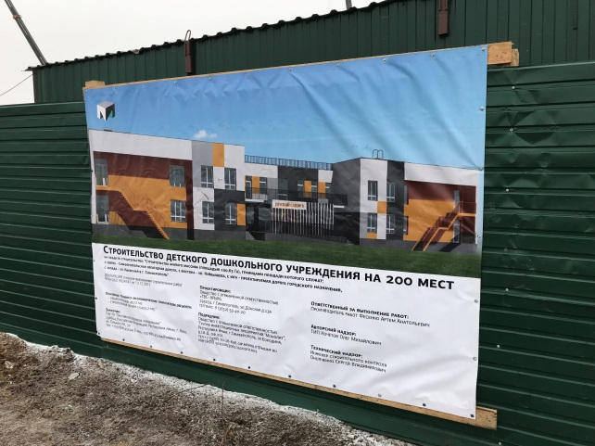
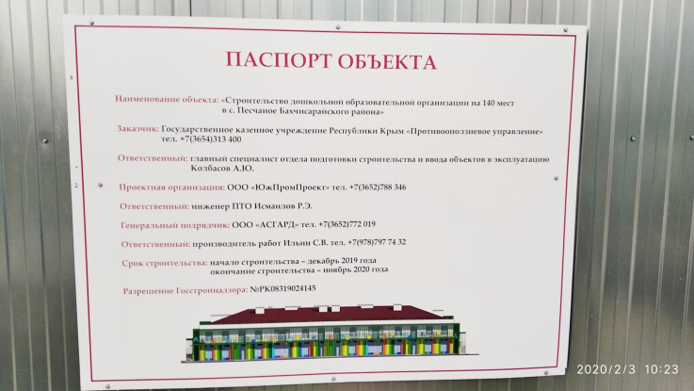
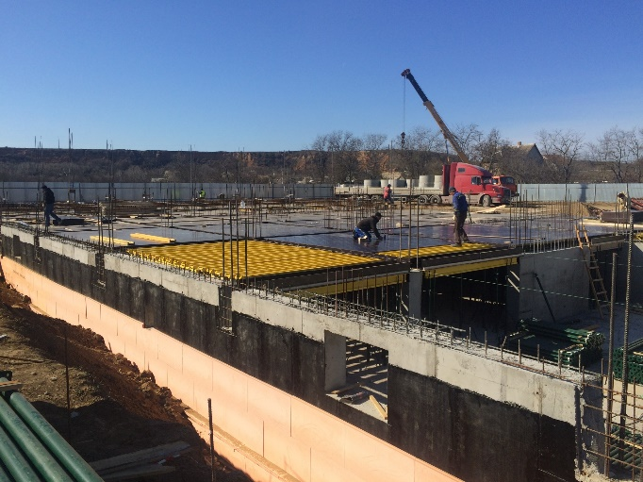
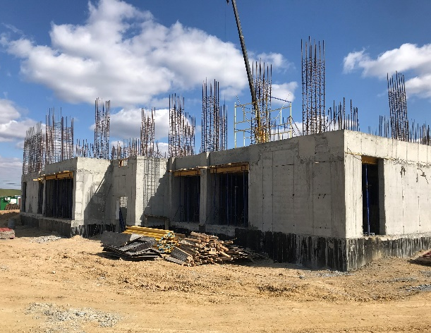
ДЕМОГРАФИЯ
Республика Крым
РП: «Содействие занятости женщин-создание условий дошкольного образования для детей в возрасте до 3 лет»
5
дошкольных образовательных организаций будет достроено к концу 2020 года
Строительство детского дошкольного учреждения
на 200 мест на объекте строительства: «Строительство жилого массива (площадью 100,63 га), границами площади которого служат: с севера - Симферопольская объездная дорога, с востока –
ул. Куйбышева, с юга – проектируемая дорога городского назначения,
с запада – ул. Киевская
в г. Симферополь»
Строительство дошкольной образовательной организации
на 140 мест
в с. Песчаное (Бахчисарайский район)

Slide 8
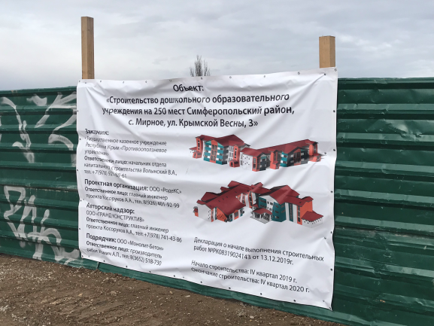
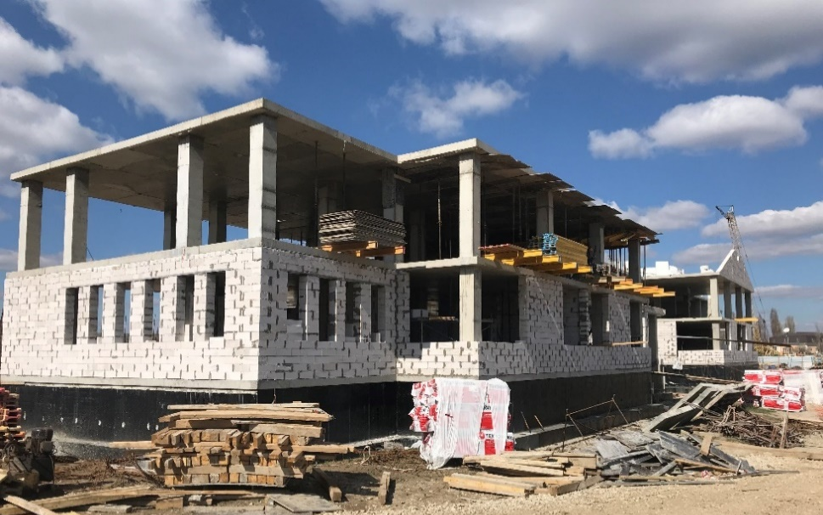
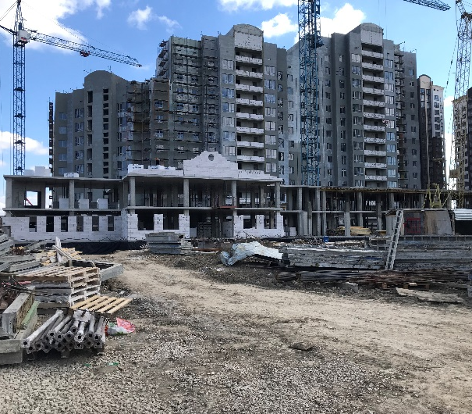
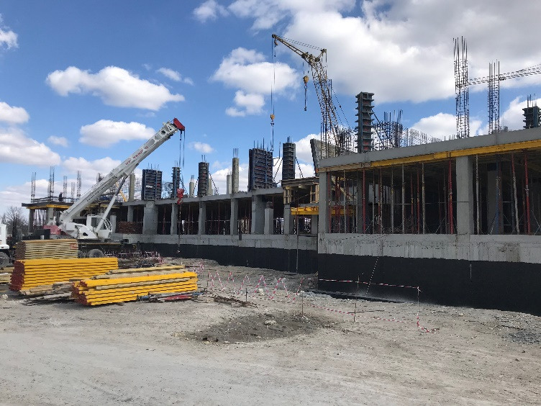
ДЕМОГРАФИЯ
Республика Крым
РП: «Содействие занятости женщин-создание условий дошкольного образования для детей в возрасте до 3 лет»
Дошкольное образовательное учреждение
на 250 мест Симферопольский район, с. Мирное, ул. Крымской Весны, 3
Строительство дошкольного образовательного учреждения
на 260 мест Симферопольский район, с. Мирное,
ул. Крымской Весны, 5
Строительство дошкольной образовательной организации на 260 мест в г. Симферополе
мкр. «Город Мира», ограниченный: с юго-запада – ул. Русская,
с северо-запада – ул. Балаклавская, с юга – ул. Ангарская, с северо-востока – промышленной территорией

Slide 9
ДЕМОГРАФИЯ
Республика Крым
ФИНАНСИРОВАНИЕ:
РП: «Старшее поколение»
ФИНАНСИРОВАНИЕ:
ЦЕЛЕВЫЕ ПОКАЗАТЕЛИ К 2024 ГОДУ:
Уровень госпитализации на геронтологические койки лиц старше 60 лет на 10 тыс. населения соответствующего возраста , ед.
Охват граждан старше трудоспособного возраста профилактическими осмотрами, включая диспансеризацию, %
2020 год:
Запланировано: 979,72 млн. руб.
Освоено: 133,33 млн. руб.
2024
57,3
70
13,61 %
2023
57,3
2024
2022
57,3
2023
65,3
2021
57,3
2022
55,7
2020
40,3
2021
27,5
Ожидаемая продолжительность здоровой жизни при рождении, ед.
2019
22,4
58,1
2020
21,5
Базовое
значение
14,3
2019
16,5
23,0
Базовое
значение
6,49
2024
66,4
Численность лиц в возрасте от 50-ти лет и старше, а также лиц предпенсионного возраста, прошедших профессиональное обучение и дополнительное профессиональное образование, чел.
Доля лиц старше трудоспособного возраста,
у которых выявлены заболевания и патологические состояния, находящихся под диспансерным наблюдением, в Республике Крым, %
2023
65,3
2022
64,2
2024
90
2024
4 011
2021
63,1
2023
80
2023
3 328
2022
69,1
2022
2 645
2020
62,0
2021
66
2021
1 962
2020
65,8
2020
1 279
Базовое
значение
60,2
2019
65,8
65,82
2019
596
4 388
Базовое
значение
65,72
Базовое
значение
0
Фактическое значение 2019 г.

Slide 10
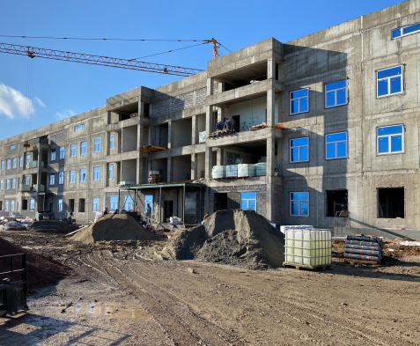
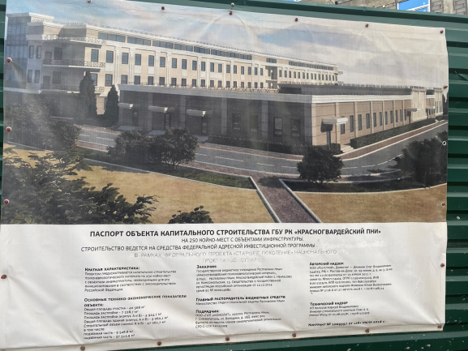
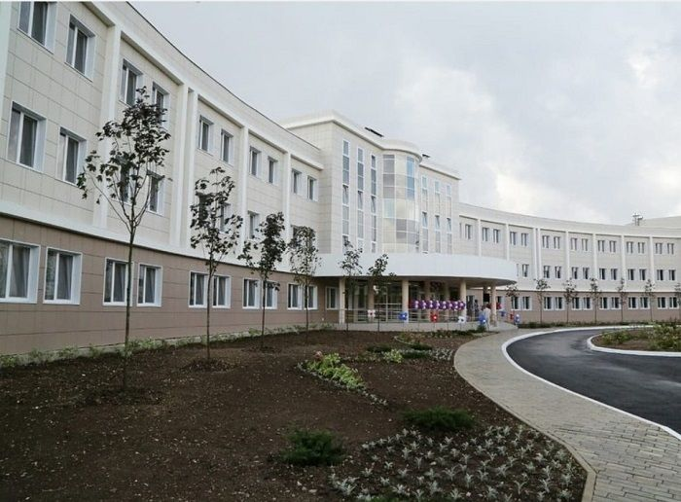
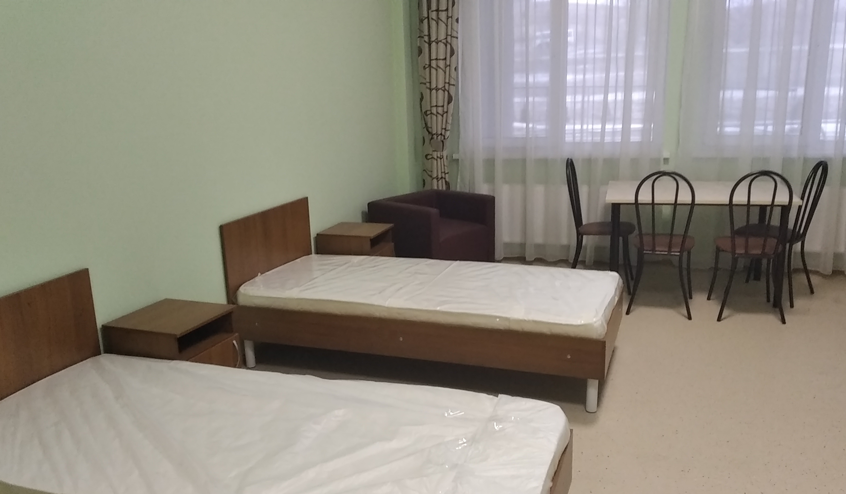
ДЕМОГРАФИЯ
Республика Крым
ФИНАНСИРОВАНИЕ:
РП: «Старшее поколение»
РЕЗУЛЬТАТЫ:
826
граждан в возрасте 50-ти лет и старше, а также граждан предпенсионного возраста направлено на профессиональное обучение и дополнительное профессиональное образование
Капитальное строительство ГБУ РК "Красногвардейский психоневрологический интернат" на 250 койко-мест
16
гражданам, которым исполнилось 100 и более лет, назначена единоразовая денежная помощь
гражданам произведена выплата компенсации расходов,
связанных с оплатой услуг сиделок по социально-медицинским показаниям для инвалидов ВОВ и участников боевых действий
I и II групп, лиц, имеющих статус ветерана Великой Отечественной войны и ветерана боевых действий
7
Произведены выплаты ежемесячной денежной помощи лицам,
проживающим с инвалидом I и II группы вследствие психического расстройства, по уходу за ним
5 объектов строительства - ведутся работы:
Строительство ГБУ РК «Белогорский психоневрологический интернат»
жилой корпус на 250 мест
-
капитальное строительство ГБУ РК «Белогорский психоневрологический интернат» на 250 мест – окончание работ 30.06.2020;
-
капитальное строительство ГБУ РК «Красногвардейский психоневрологический интернат» на 250 мест – окончание работ - 01.12.2020;
-
капитальное строительство нового корпуса ГБУ РК «Керченский психоневрологический интернат» на 250 койко-мест (ПИР+СМР);
-
капитальное строительство нового корпуса ГБУ РК «Солено-Озерский специальный дом-интернат для престарелых и инвалидов»
на 80 мест (ПИР+СМР);
-
строительство дома-интерната для престарелых и инвалидов малой вместимости на 80 койко-мест, Республика Крым, г. Феодосия (ПИР)

Slide 11
ДЕМОГРАФИЯ
Республика Крым
РП: «Укрепление общественного здоровья»
ФИНАНСИРОВАНИЕ:
ЦЕЛЕВЫЕ ПОКАЗАТЕЛИ К 2024 ГОДУ:
Розничные продажи алкогольной продукции на душу населения , литр чистого (100%) спирта
Финансирование
в 2020 году
НЕ ПРЕДУСМОТРЕНО
2024
4,7
2023
4,8
2022
4,8
2021
4,9
2020
5
2019
5
2,63
Базовое
значение
5,2
Смертность женщин в возрасте 16-54 лет, на 100 тысяч человек
Смертность мужчин в возрасте
16-59 лет, на 100 тысяч человек
2024
214,8
2024
564,1
2023
219,4
2023
595,8
2022
224
2022
622,4
2021
227,4
2021
653,2
2020
230,8
232,4
2020
689,4
670,5
2019
234,3
2019
725,6
Базовое значение
239,3
Базовое значение
782,7
Фактическое значение 2019 г.

Slide 12
ДЕМОГРАФИЯ
Республика Крым
РП: «Спорт-норма жизни»
ЦЕЛЕВЫЕ ПОКАЗАТЕЛИ К 2024 ГОДУ:
ФИНАНСИРОВАНИЕ:
Доля детей и молодежи (возраст 3-29 лет), систематически занимающихся физической культурой и спортом, %.
Доля граждан среднего возраста (женщины 30-54 года; мужчины 30-59 лет), систематически занимающиеся физической культурой и спортом,%.
2024
82
2024
25
Запланировано: 931,92 млн. руб.
Освоено: 0,26 млн. руб.
2023
76
2023
20
2020 год:
2022
68
2022
15
0,03%
2021
63
2021
12
2020
56
2020
10
2019
50
82,2
2019
5
18,9
Базовое
значение
40,8
Базовое
значение
2,1
Доля граждан старшего возраста (женщины 55-79 лет; мужчины 60-79 лет), систематически занимающиеся спортом и физической культурой, %
Уровень обеспечения граждан спортивными сооружениями, исходя из единовременной пропускной способности объектов спорта, %
Доля занимающихся по программам спортивной подготовки в организациях ведомственной принадлежности физической культуры и спорта, %
2024
51
2024
100
2024
15
2023
48
2023
98,7
2023
12
2022
45
2022
97,4
2022
10
2021
42
2021
96,2
2021
7
2020
39
2020
95
2020
5
2019
37
37
2019
95
95
2019
3
12,2
Базовое
значение
33
Базовое
значение
95
Базовое
значение
0,2
Фактическое значение 2019 г.

Slide 13
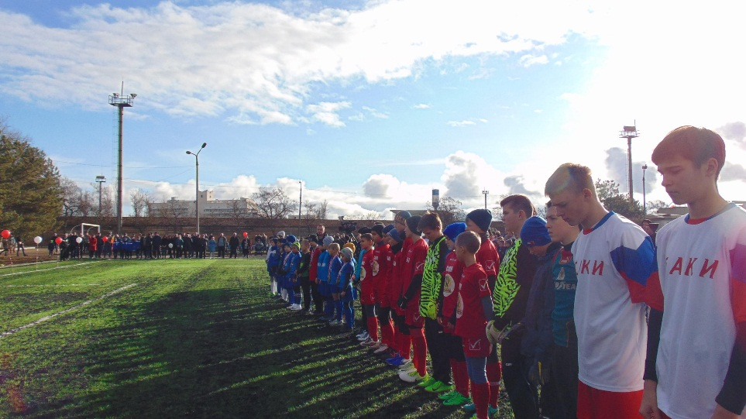
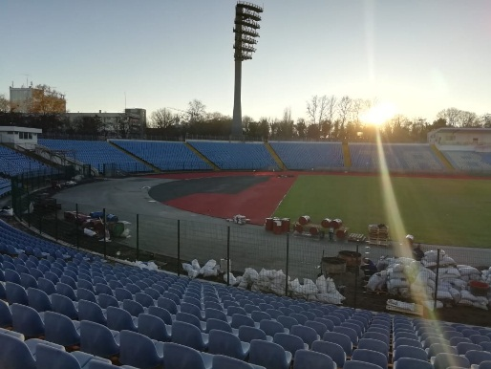
ДЕМОГРАФИЯ
Республика Крым
РП: «Спорт-норма жизни»
ПЛАНИРУЕМЫЕ РЕЗУЛЬТАТЫ:
Реконструкция 3 объектов спорта:
- «Дворец спорта» г. Евпатория, Республики Крым;
ГБПОУ «Крымское среднее профессиональное училище (техникум) олимпийского резерва»;
учебно-тренировочный центр «Физкультурно-оздоровительный комплекс «Авангард»
комплект искусственного покрытия для спортивной школы будет приобретен (пгт Нижнегорский Нижнегорского р-на)
Проводится работа по подготовке документации
для проведения закупочных процедур
1
муниципальных образования Республики Крым (Ленинский, Симферопольский, Первомайский районы) приобретут спортивно-технологическое оборудование для создания малых спортивных площадок
Ведется работа по проведению закупочных процедур
Учебно-тренировочный центр «Физкультурно-оздоровительный комплекс «Авангард»
3
спортивных площадок для занятий физической культурой
будет установлено
Сформирован перечень адресов земельных участков для создания спортивных площадок. Проведен аукцион. Проводится работа по заключению контракта
65

Slide 14
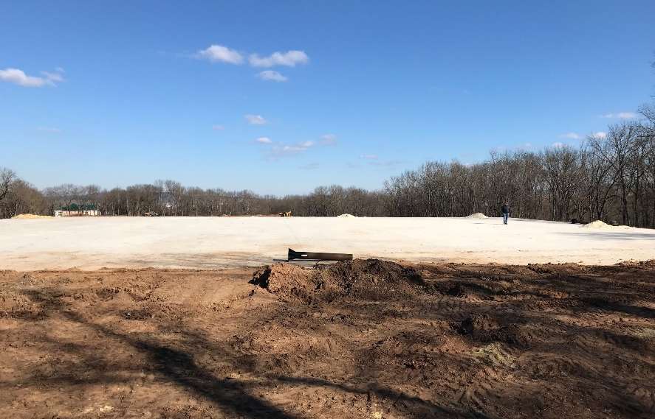
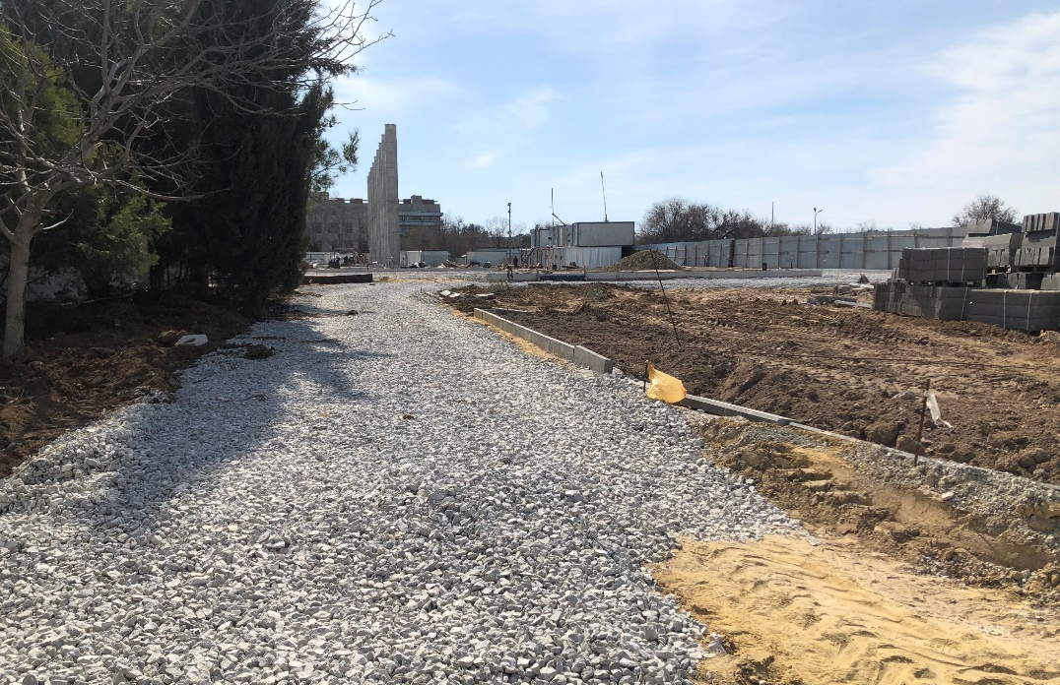
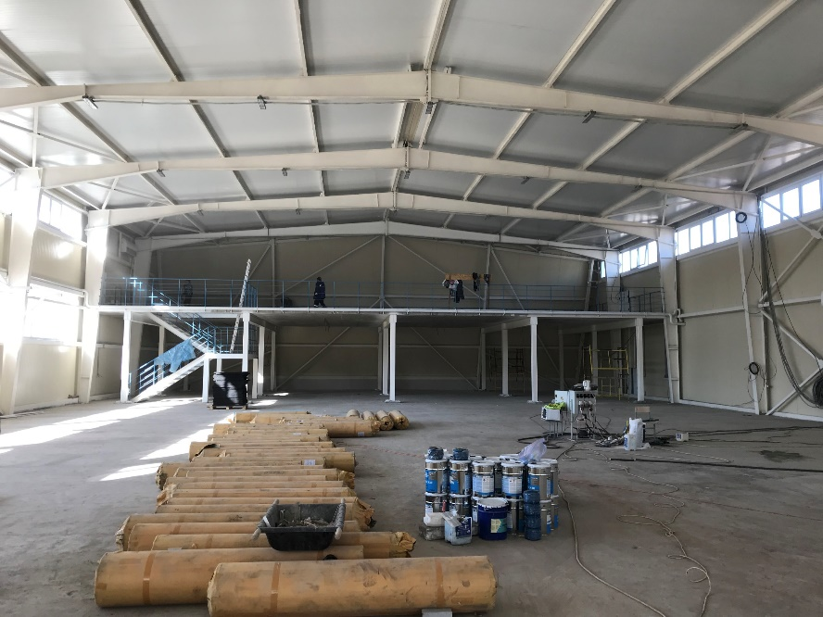
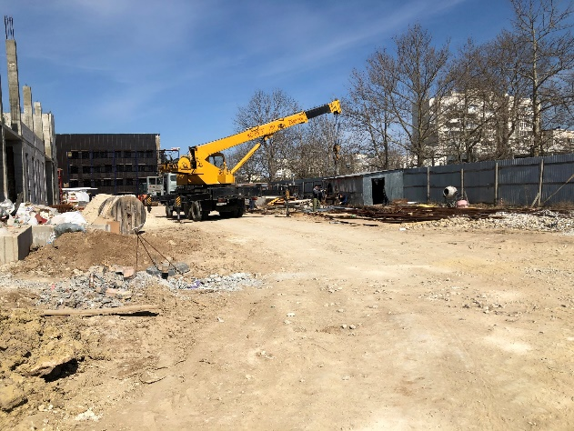
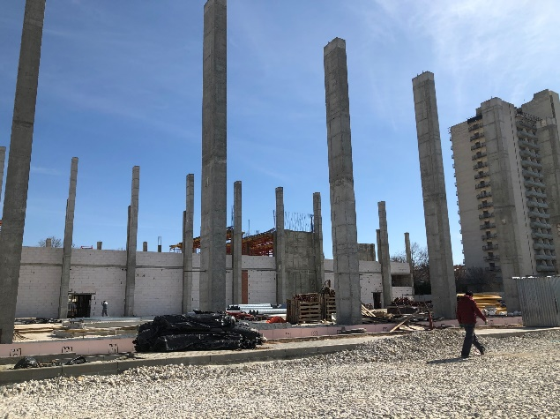
ДЕМОГРАФИЯ
Республика Крым
РП: «Спорт-норма жизни»
ГБПОУ «Крымское среднее профессиональное училище
(техникум) олимпийского резерва»
«Дворец спорта» г. Евпатория, Республики Крым

